Slide 1
从诗篇133看新约群体生活
邓蓉牧师
20260530

Slide 2

诗篇133：
（大卫上行之诗。）1看哪，弟兄和睦同居，是何等的善，何等的美。 2这好比那贵重的油，浇在亚伦的头上，流到胡须，又流到他的衣襟。 3又好比黑门的甘露，降在锡安山。因为在那里有耶和华所命定的福，就是永远的生命。

Slide 3



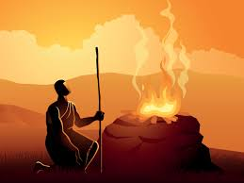
1.看哪，弟兄和睦同居，是何等的善，何等的美。
看哪：如在聚光灯下一样可见。
弟兄和睦同居：神子民群体合一的生活。
善：上帝创造时所说的“甚好”
美：献祭和祷告时所发的香气。

Slide 4

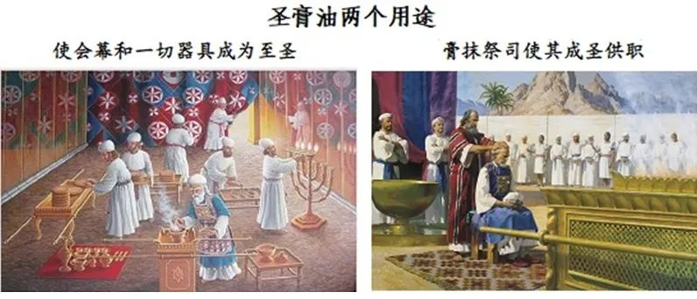
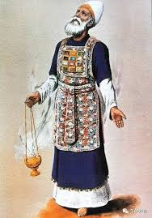
2．这好比那贵重的油，浇在亚伦的头上，流到胡须，又流到他的衣襟。

Slide 5
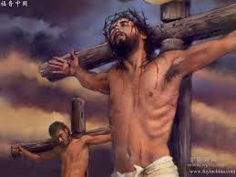



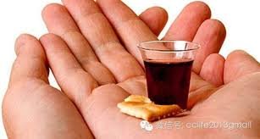

耶稣是新约的大祭司，他的宝血从头流下，
流到胡须，流到衣襟，他倾倒生命的膏油，
涂抹我们的罪，赐下与神与人合一的膏油。
保守膏油：读经祷告等候神，敬拜赞美认罪，圣餐，圣灵充满等
弗4：2-3：凡事谦虚，温柔，忍耐，用爱心互相宽容，用和平彼此联络，竭力保守圣灵所赐合而为一的心。

Slide 6
2. 浇在亚伦的头上，流到胡须，又流到他的衣襟，
从上至下：领袖到会众，父母到孩子
从自己做起，站在自己的位置，承接合一流淌合一
学习生命破碎的原则，神家生活的原则，
面对并突破自己独特的生命功课：
顺服，除去事工导向，舍己，
俯就别人，不容易被冒犯，快快饶恕，
教会小组生活运作的各项原则，，，

Slide 7
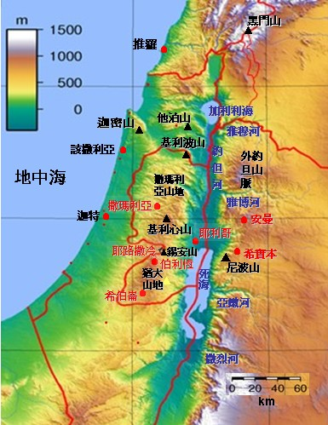
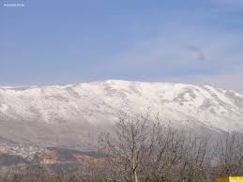
3．又好比黑门的甘露，降在锡安山。
跨越差异和不可能的界限，
在合一中彼此滋润和祝福！

Slide 8


3. 因为在那里有耶和华所命定的福，就是永远的生命。

Slide 9
讨论题：
1.
2.
3.

